Slide 1
Sobre Node.js

Slide 2
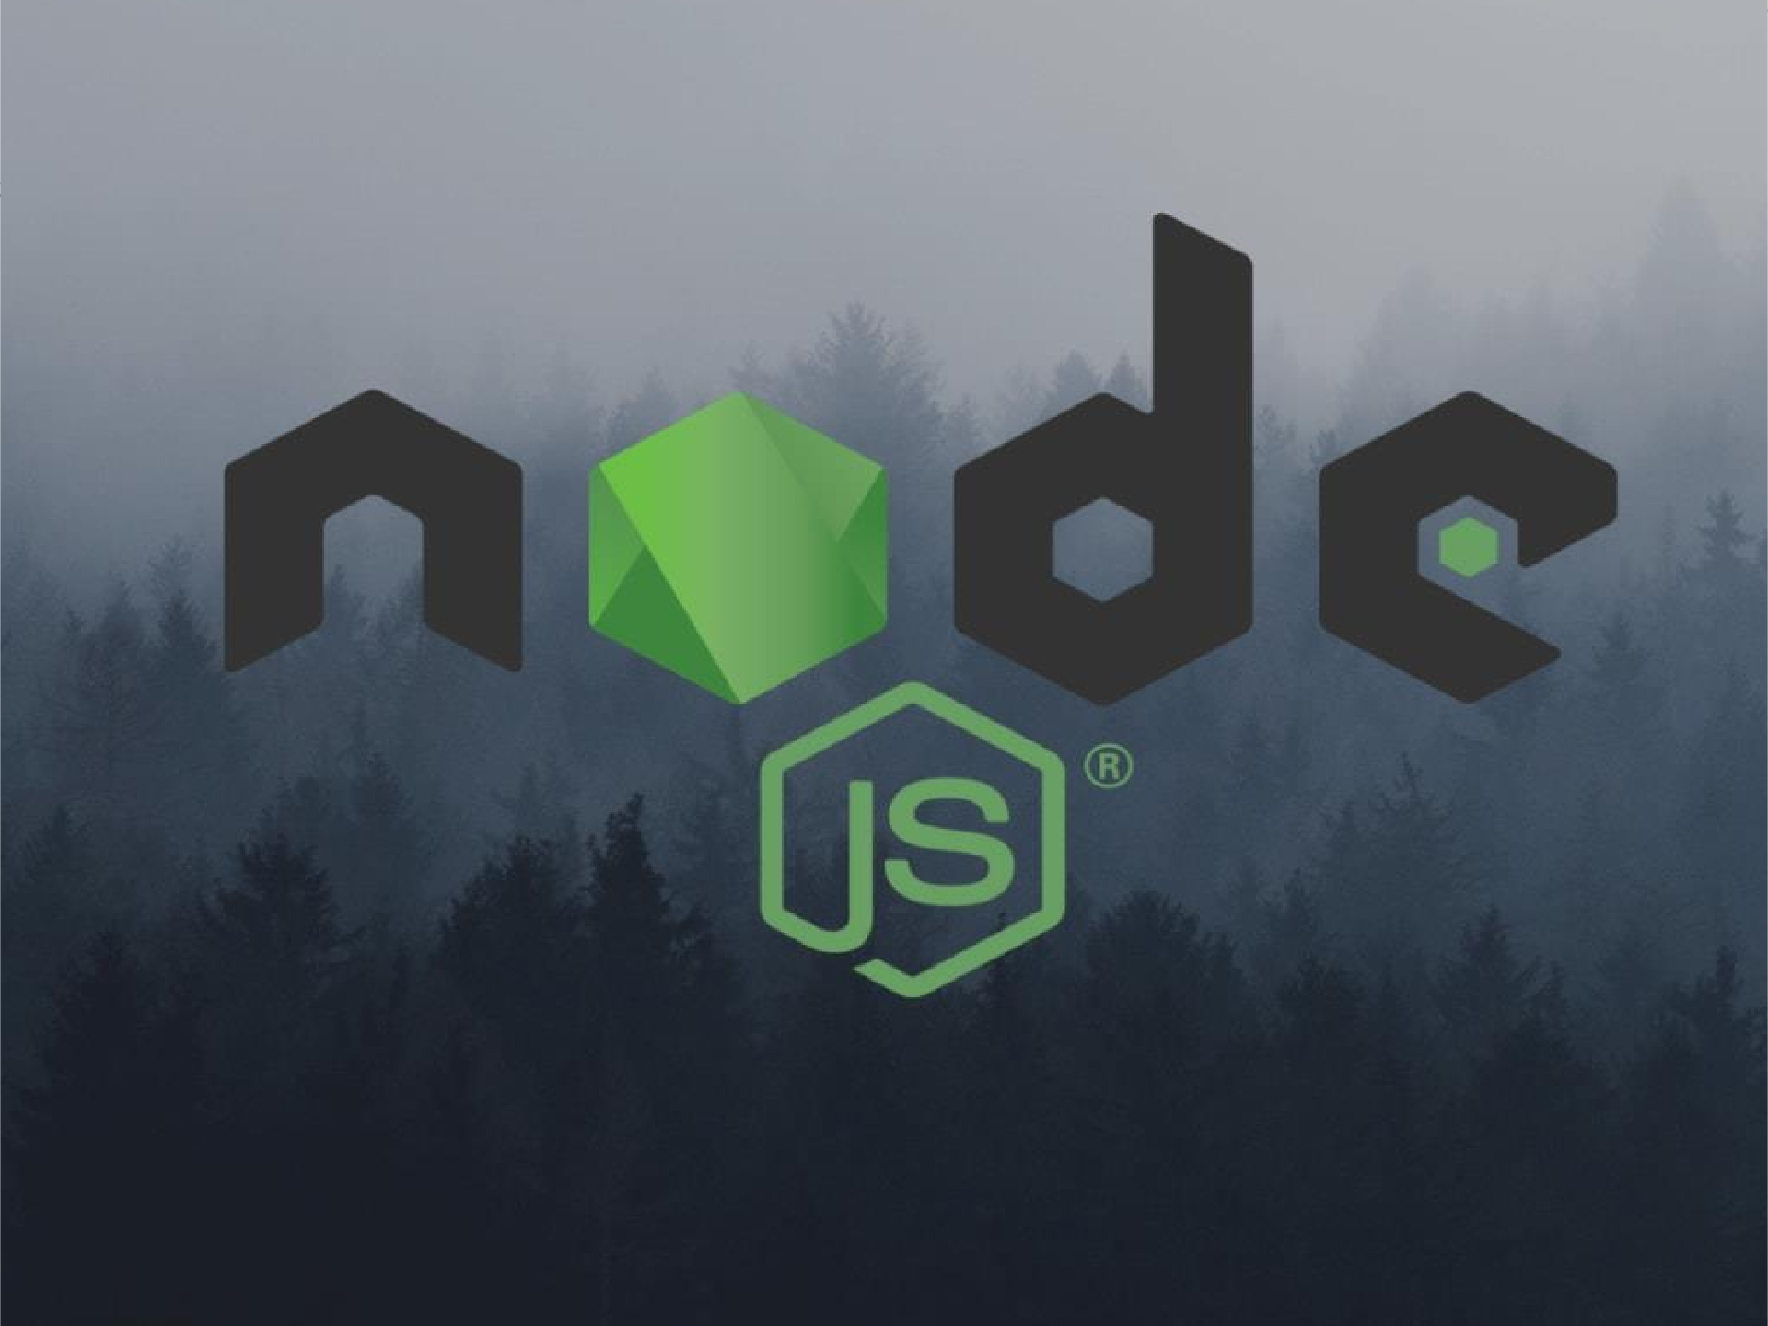




node.js

Slide 3




¿Qué es
?
« JavaScript en lado del servidor »

Slide 4







¿Qué es realmente
?

Slide 5








¿Qué es realmente
?
« Entorno de Programación »

Slide 6
Node.js
Entorno de ejecución de un solo hilo, de código abierto y multiplataforma para crear aplicaciones de red y del lado del servidor.
Es un entorno en tiempo de ejecución.

Slide 7
Node.js
Utiliza un modelo asíncrono y no bloqueante, con un loop de eventos implementado con un único thread para sus interfaces de entrada/salida.

Slide 8

Características de
« V8, Motor de código abierto. Creado por Google »

Slide 9

Características de
« Arquitectura Unificada »

Slide 10


Características de
« Código Reutilizable »

Slide 11

Características de
« Gran Comunidad »

Slide 12

Características de
« Gran Rendimiento y Escalabilidad »

Slide 13
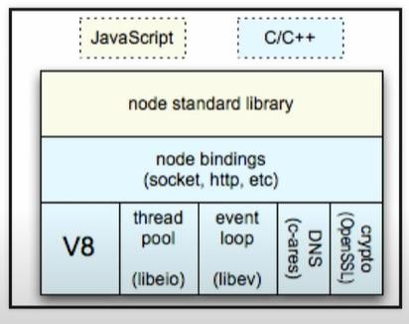
Infraestructura de
« Compila directamente a código máquina sin un intérprete gracias a V8 »

Slide 14
JavaScript “sin restricciones”
Todo se ejecuta en el servidor y no tenemos que preocuparnos de si nuestro código será compatible o no con distintos clientes.
Todo lo que escribas en Node.JS y te funcione en tu servidor, estarás seguro de que funcionará bien, sea cual sea el sistema que se conecte, porque toda la ejecución de código del servidor se queda aislada en el servidor.

Slide 15
Programación asíncrona
Node.JS fue pensado desde el primer momento para potenciar los beneficios de la programación asíncrona.

Slide 16
Programación asíncrona
Imaginemos que un programa tiene un fragmento de código que tarda cinco segundos en resolverse. En la mayoría de los lenguajes de programación, durante todo ese tiempo el hilo de ejecución se encuentra ocupado, esperando a que pasen esos cinco segundos, o los que sea, antes de continuar con las siguientes instrucciones.

Slide 17
Programación asíncrona
En la programación asíncrona eres capaz de liberar el proceso de modo que los recursos se quedan disponibles para hacer otras cosas durante el tiempo de espera.

Slide 18
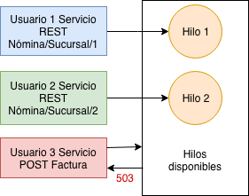
Programación asíncrona
Un ejemplo claro de esto es una llamada a un servicio web, o una consulta a la base de datos. Una vez realizada la solicitud generalmente pasará un tiempo hasta que se obtenga la respuesta. Ese tiempo, por corto que sea, dejaría un proceso esperando en la programación tradicional y en la asíncrona simplemente se libera.

Slide 19
Programación asíncrona
En Node.JS cuando esa espera ha terminado y se ha recibido la respuesta, se retomará la ejecución del código. Para definir las acciones a realizar (código a ejecutar) cuando se haya terminado esa espera, se especifica el código mediante funciones llamadas habitualmente "callbacks".

Slide 20
Programación asíncrona
La filosofía detrás de Node.JS es hacer programas que no bloqueen la línea de ejecución de código con respecto a entradas y salidas, de modo que los ciclos de procesamiento se queden disponibles durante la espera.
Por eso las APIs de Node.JS usan callbacks para definir las acciones a ejecutar después de cada operación I/O, que se procesan cuando las entradas o salidas se han completado.

Slide 21
Programación asíncrona
El uso intensivo de callbacks en la programación asíncrona produce el poco deseable efecto de código piramidal, también conocido habitualmente como "código Espagueti" o "callback hell".

Slide 22
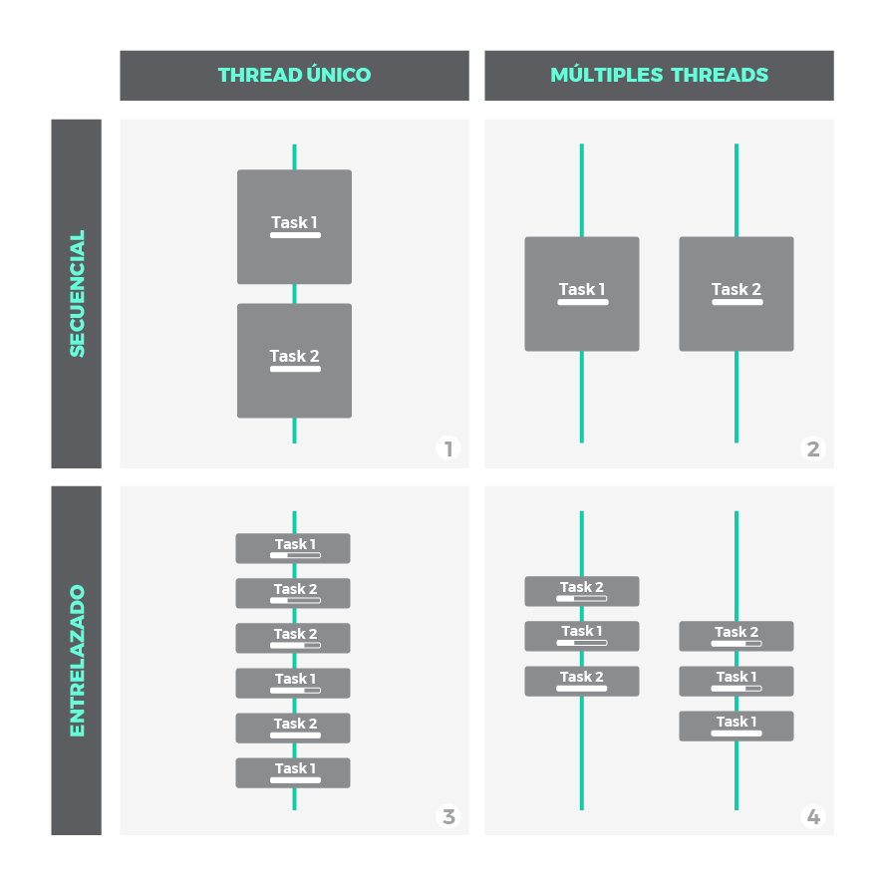
Concurrencia y paralelismo
Notes:
Concurrencia y paralelismo son conceptos relacionados, pero con un importante matiz de diferencia entre ellos. Es por esto que muy a menudo se confunden y se utilizan erróneamente.
Concurrencia: cuando dos o más tareas progresan simultáneamente.
Paralelismo: cuando dos o más tareas se ejecutan, literalmente, a la vez, en el mismo instante de tiempo.
Nótese: que varias tareas progresen simultáneamente no tiene por qué significar que sucedan al mismo tiempo. Mientras que la concurrencia aborda un problema más general, el paralelismo es un sub-caso de la concurrencia donde las cosas suceden exactamente al mismo tiempo.
Mucha gente aún sigue creyendo que la concurrencia implica necesariamente más de un thread. Esto no es cierto. El entrelazado (o multiplexado), por ejemplo, es un mecanismo común para implementar concurrencia en escenarios donde los recursos son limitados. Piensa en cualquier sistema operativo moderno haciendo multitarea con un único core. Simplemente trocea las tareas en tareas más pequeñas y las entrelaza, de modo que cada una de ellas se ejecutará durante un breve instante. Sin embargo, a largo plazo, la impresión es que todas progresan a la vez.
Escenario 1: no es ni concurrente ni paralelo. Es simplemente una ejecución secuencial, primero una tarea, después la siguiente.
Escenario 2, 3 y 4: son escenarios donde se ilustra la concurrencia bajo distintas técnicas:
Escenario 3: muestra como la concurrencia puede conseguirse con un único thread. Pequeñas porciones de cada tarea se entrelazan para que ambas mantengan un progreso constante. Esto es posible siempre y cuando las tareas puedan descompuestas en subtareas más simples.
Escenario 2 y 4: ilustran paralelismo, utilizando múltiples threads donde las tareas o subtareas corren en paralelo exactamente al mismo tiempo. A nivel de thread, el escenario 2 es secuencial, mientras que 4 aplica entrelazado.

Slide 23
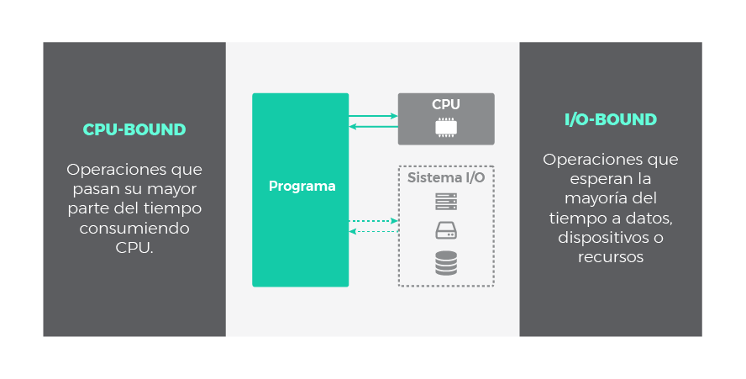
Operaciones CPU-Bound vs. I/O-Bound
Notes:
https://lemoncode.net/lemoncode-blog/2018/1/29/javascript-asincrono

Slide 24
Operaciones CPU-Bound vs. I/O-Bound
La naturaleza de las operaciones CPU-bound es intrínsecamente síncrona (o secuencial, si la CPU está ocupada no puede ejecutar otra tarea hasta que se libere)
¿Qué sucede con las operaciones I/O-bound? Un hecho interesante es que pueden ser asíncronas, y la asincronía es una forma muy útil de concurrencia

Slide 25
Bloqueante vs No Bloqueante
Una posible clasificación en el contexto I/O podría hacerse si imaginamos las operaciones I/O comprendidas en dos fases:
Fase de Espera a que el dispositivo esté listo, a que la operación se complete o que los datos estén disponibles.
Fase de Ejecución entendida como la propia respuesta, lo que sea que quiera hacerse como respuesta a los datos recibidos.

Slide 26
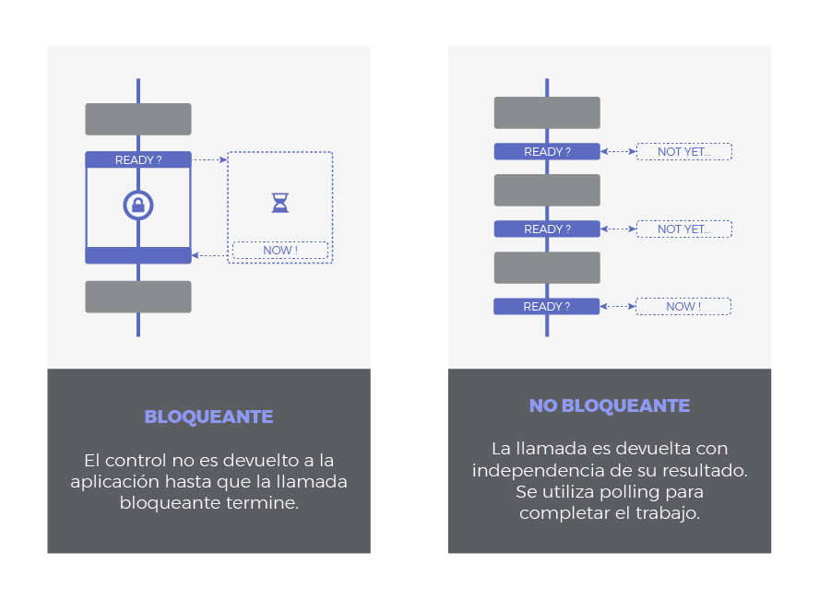
Bloqueante vs No Bloqueante
Bloqueante vs No-bloqueante hace referencia a como la fase de espera afecta a nuestro programa:

Slide 27
Bloqueante vs No Bloqueante
Bloqueante: Una llamada u operación bloqueante no devuelve el control a nuestra aplicación hasta que se ha completado. Por tanto, el thread queda bloqueado en estado de espera.
No Bloqueante: Una llamada no bloqueante devuelve inmediatamente con independencia del resultado. En caso de que se haya completado, devolverá los datos solicitados. En caso contrario (si la operación no ha podido ser satisfecha) podría devolver un código de error indicando algo así como 'Temporalmente no disponible', 'No estoy listo’, etc. En este caso se sobreentiende que algún tipo de polling debería hacerse para completar el trabajo o para lanzar una nueva petición más tarde, en un mejor momento.

Slide 28
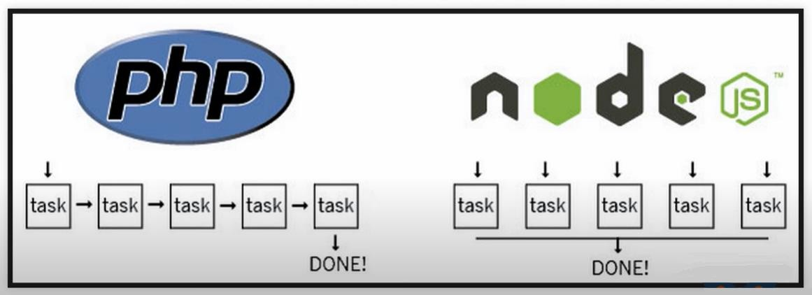
Bloqueante vs No Bloqueante

Slide 29
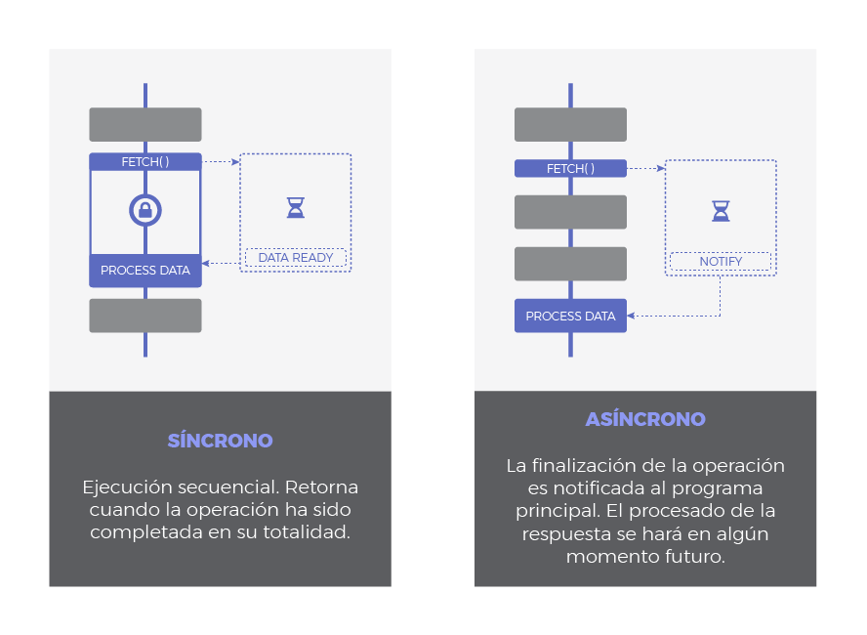
Síncrono vs asíncrono
Síncrono vs Asíncrono se refiere a cuando tendrá lugar la respuesta:
Notes:
Según la clasificación anterior, podemos tener operaciones I/O de tipo:
Síncronas y Bloqueantes. Toda la operación se hace de una vez, bloqueando el flujo de ejecución:
El thread es bloqueado mientras espera.
La respuesta se procesa inmediatamente después de terminar la operación.
Síncronas y No-Bloqueantes. Similar a la anterior pero usando alguna técnica de polling para evitar el bloqueo en la primera fase:
La llamada devuelve inmediatamente, el thread no se bloquea. Se necesitarán sucesivos intentos hasta completar la operación.
La respuesta se procesa inmediatamente después de terminar la operación.
Asíncronas y No-Bloqueantes:
La petición devuelve inmediatamente para evitar el bloqueo.
Se envía una notificación una vez que la operación se ha completado. Es entonces cuando la función que procesará la respuesta (callback) se encola para ser ejecutada en algún momento en nuestra aplicación.

Slide 30
Single Thread
Una de las características de NodeJS es su naturaleza "Single Thread". Cuando pones en marcha un programa escrito en Node.JS se dispone de un único hilo de ejecución.

Slide 31
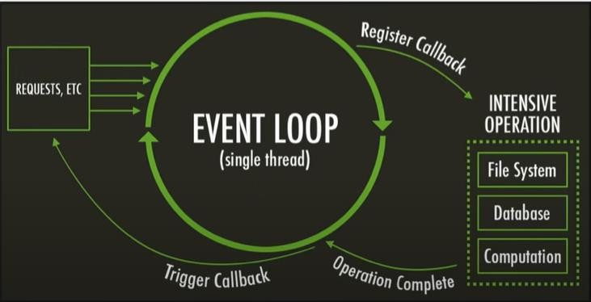
Single Thread

Slide 32
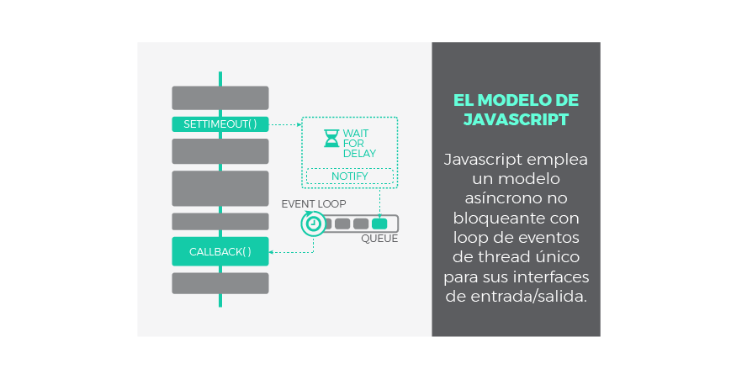
Operación I/O asíncrona
Notes:
Javascript fue diseñado para ser ejecutado en navegadores, trabajar con peticiones sobre la red y procesar las interacciones de usuario, al tiempo que se mantiene una interfaz fluida. Ser bloqueante o síncrono no ayudaría a conseguir estos objetivos, es por ello que Javascript ha evolucionado intencionadamente pensando en operaciones de tipo I/O.
Por esta razón:
Javascript utiliza un modelo asíncrono y no bloqueante, con un loop de eventos implementado con un único thread para sus interfaces de entrada/salida.
Gracias a esta solución, Javascript es áltamente concurrente a pesar de emplear un único thread. Ya conocemos el significado de asíncrono y no bloqueante, pero ¿qué es el loop de eventos? Este mecanismo será explicado en el siguiente capítulo. Antes, a modo de repaso, veamos el aspecto de una operación I/O asíncrona en Javascript:

Slide 33
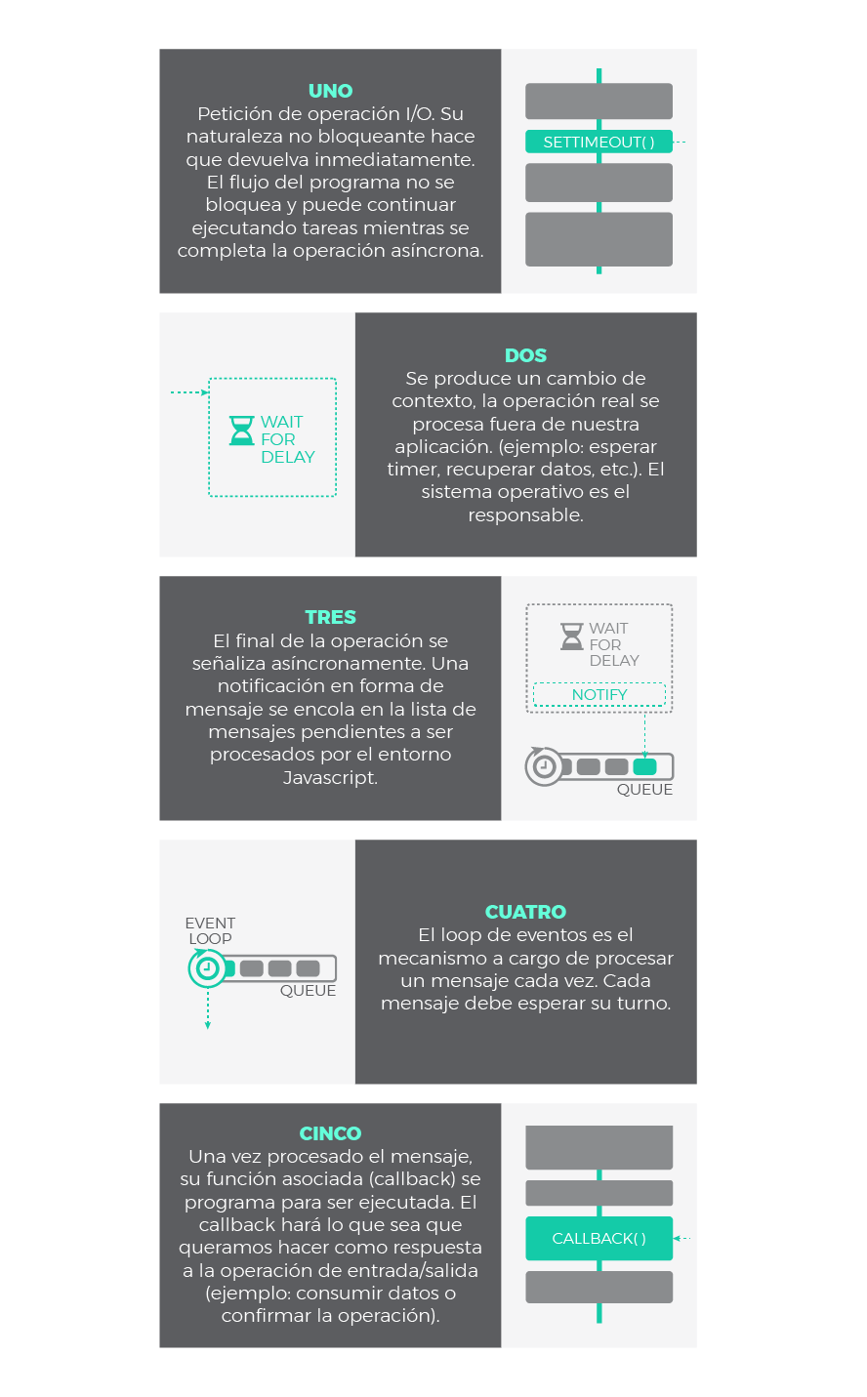
Operación I/O asíncrona

Slide 34
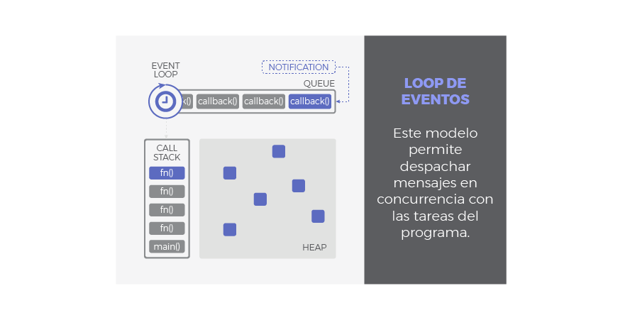
Loop de eventos

Slide 35
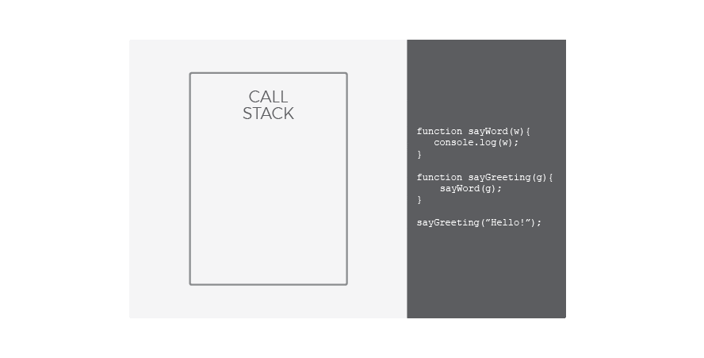
Call stack: se encarga de albergar las instrucciones que deben ejecutarse. Nos indica en que punto del programa estamos, por donde vamos. Cada llamada a función de nuestra aplicación entra a la pila generando un nuevo frame (bloque de memoria reservada para los argumentos y variables locales de dicha función)
LIFO

Slide 36
Heap: región de memoria libre, normalmente de gran tamaño, dedicada al alojamiento dinámico de objetos.
Queue o cola: el mensaje se inserta en una cola de mensajes pendientes y se registra su callback correspondiente.
Loop de eventos: cuando la pila de llamadas (call stack) se vacía, es decir, no hay nada más que ejecutar, se procesan los mensajes de la cola. Con cada 'tick' del bucle de eventos, se procesa un nuevo mensaje.

Slide 37
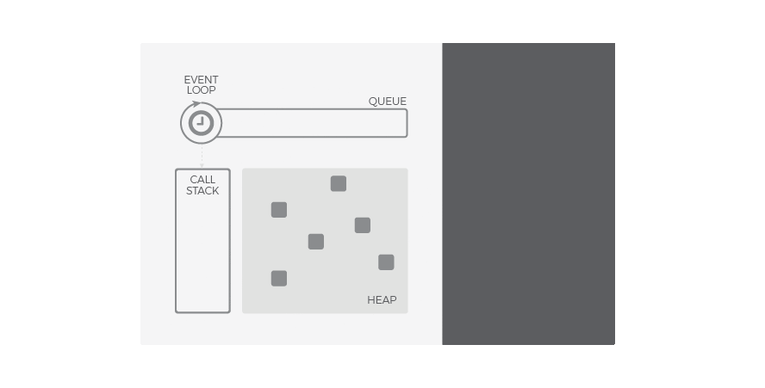
Podemos entender la cola como el almacén de los mensajes (notificaciones) y sus callbacks asociados mientras que el loop de eventos es el mecanismo para despacharlos.

Slide 38
Los callbacks no serán despachados tan pronto como sean encolados, sino que deben esperar su turno. Este tiempo de espera dependerá del número de mensajes pendientes de procesar (por delante en la cola) así como del tiempo que se tardará en cada uno de ellos.

Slide 39
Aunque pueda parecer obvio, esto explica la razón por la cual la finalización de una operación asíncrona no puede predecirse con seguridad.

Slide 40

Core de
« El Core de Node.js sería lo mismo que el corazón de un ser vivo»

Slide 41
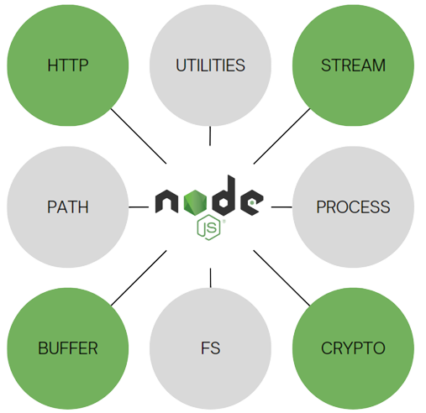
Core de
« El Core de Node.js se compone de diferentes Módulos que lo complementan»

Slide 42
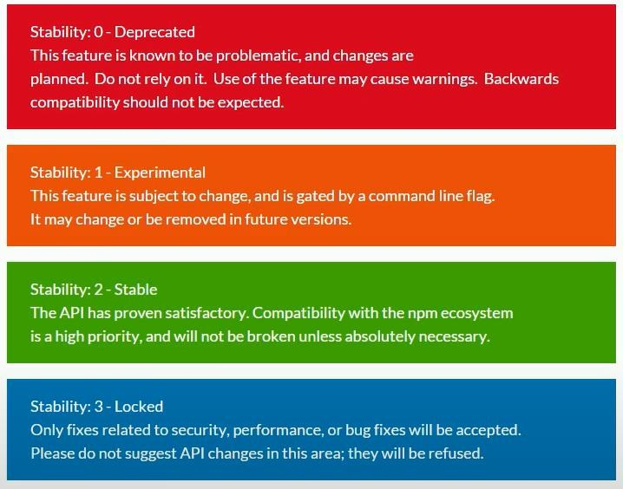
Core de
« Los diferentes Módulos
disponen de una Estabilidad»

Slide 43


express

Slide 44


¿Qué es
?
« Express es un mini-framework de Node.js »

Slide 45


Funcionamiento de
« Express actúa como un router de nuestra Aplicación »

Slide 46


npm

Slide 47


¿Qué es
?
« Manejador de Paquetes »

Slide 48


Algunos Paquetes de

Slide 49


pug.js

Slide 50




¿Qué es
?
« Pug.js es un preprocesador HTML »

Slide 51




¿Qué es un Preprocesador?
« Permite escribir código que luego será compilado »

Slide 52


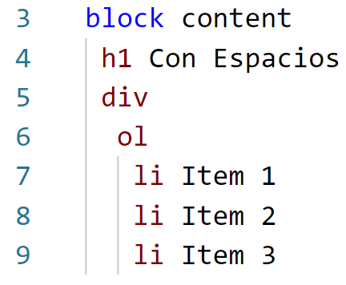
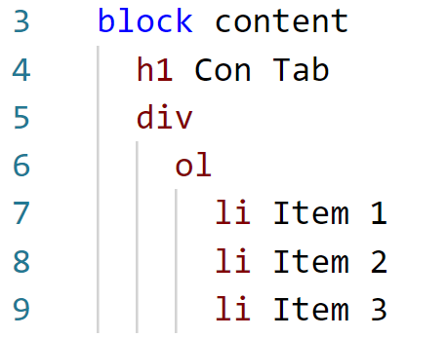
¡Cuidado con la Indentación!
« Espacios de la tecla espacio o Espacios de la tecla tab. No ambos a la vez »

Slide 53


mongodb

Slide 54

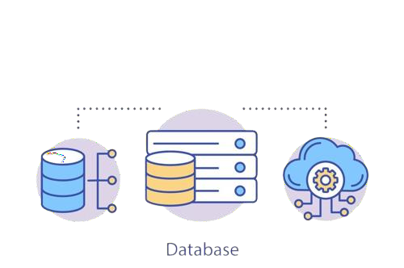
¿Qué es
?
« Es una base de datos NoSQL »

Slide 55

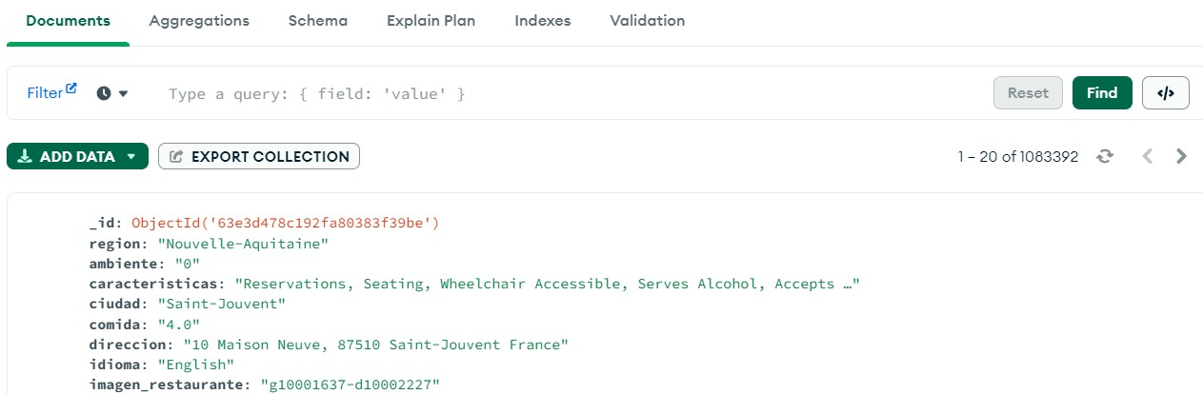
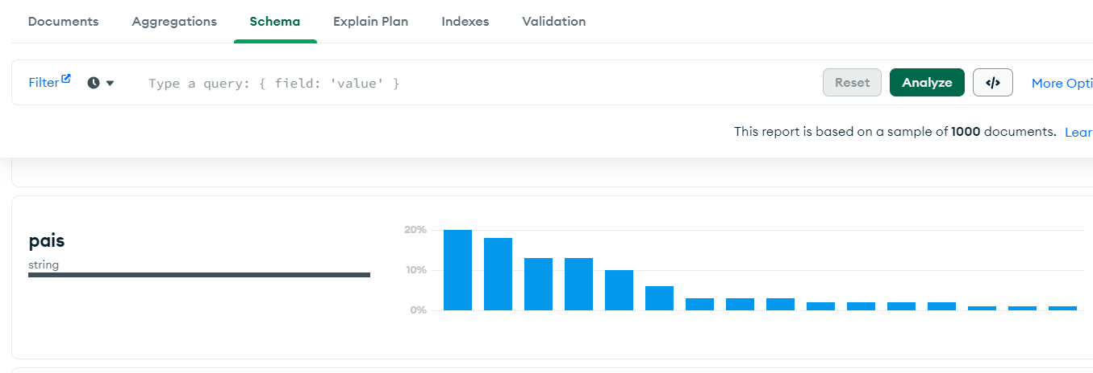
Compass
« Herramienta gráfica de MongoDB »

Slide 56
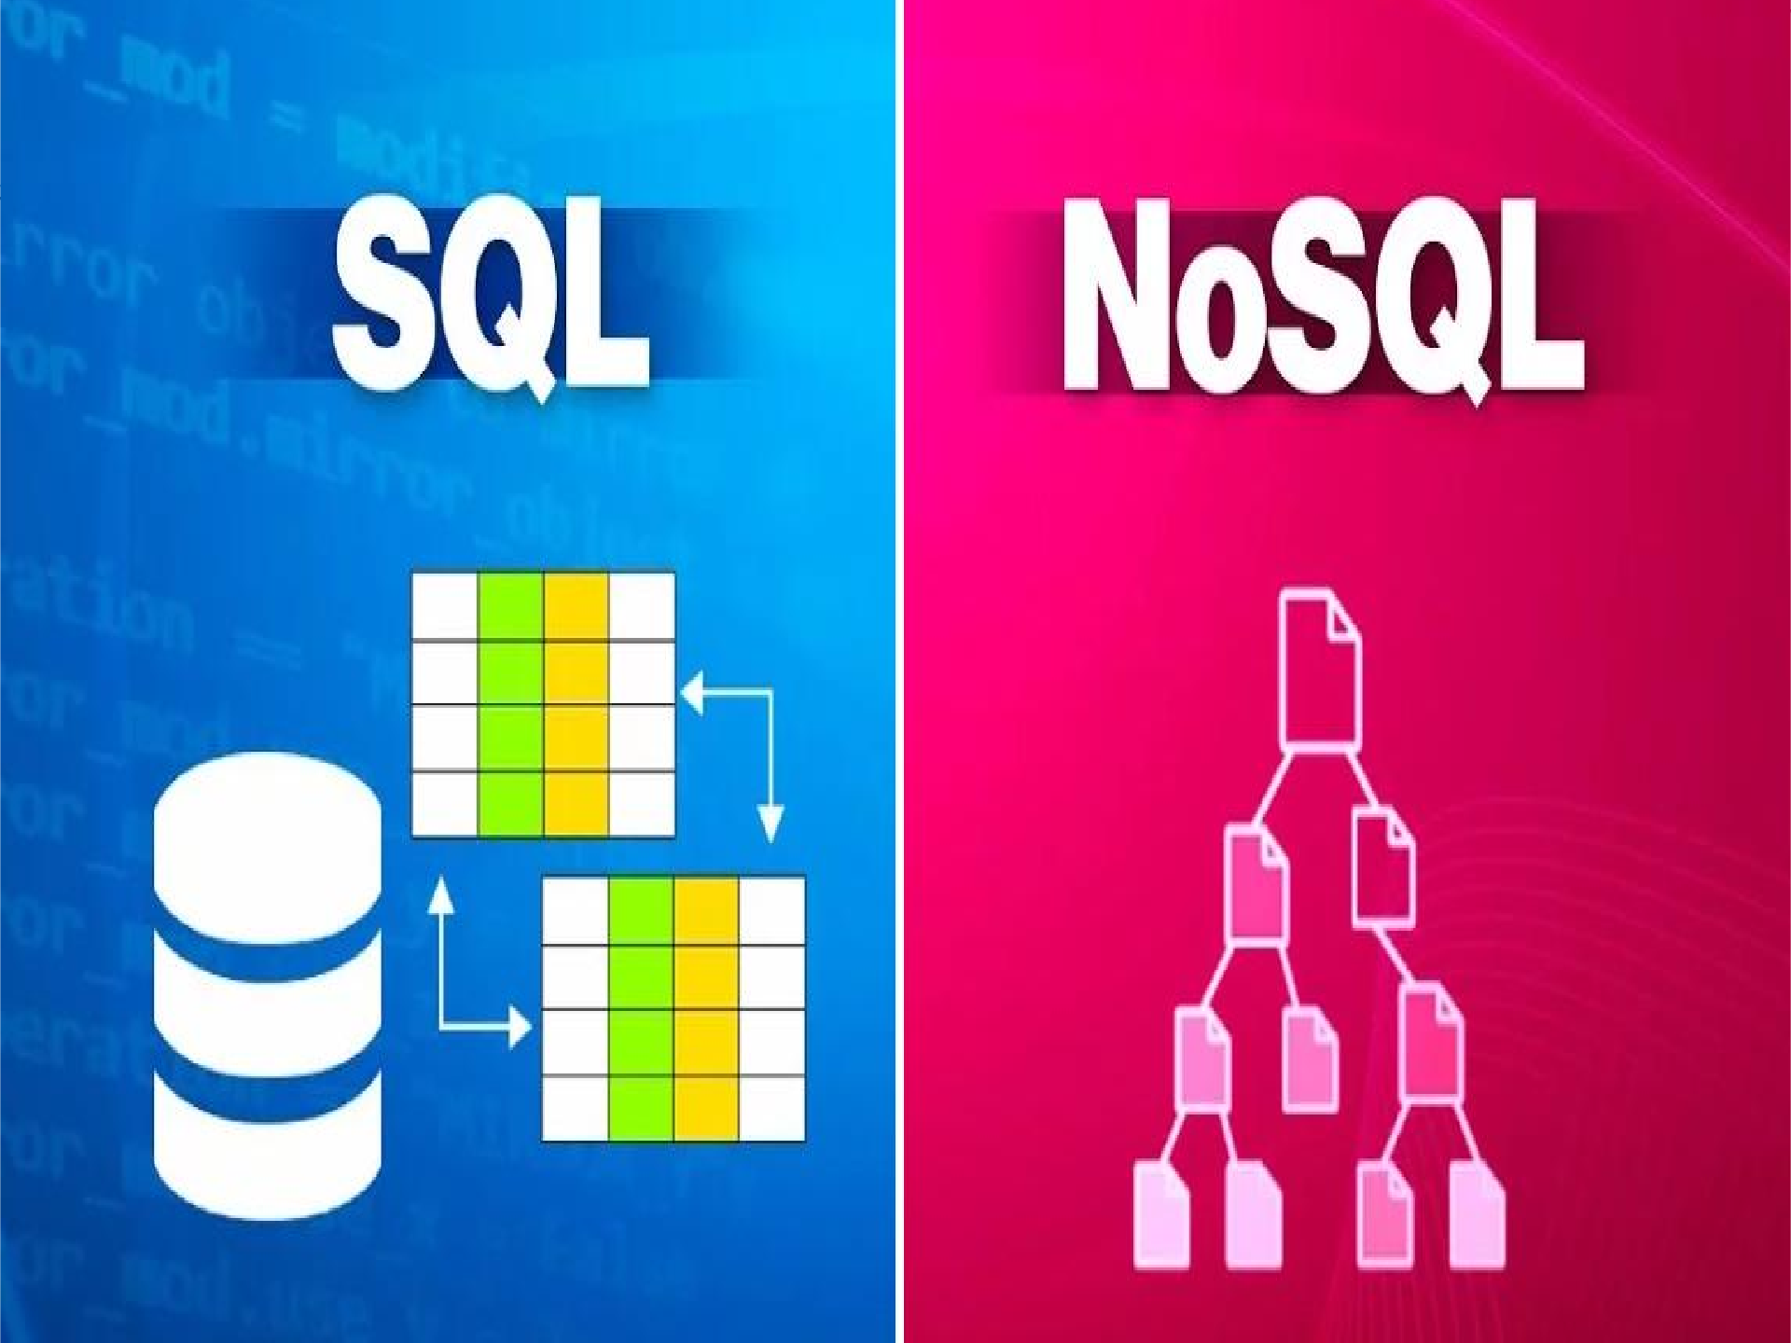

sql vs nosql

Slide 57


SQL vs NoSQL
« Tablas y Registros »
« Colecciones y Documentos »

Slide 58
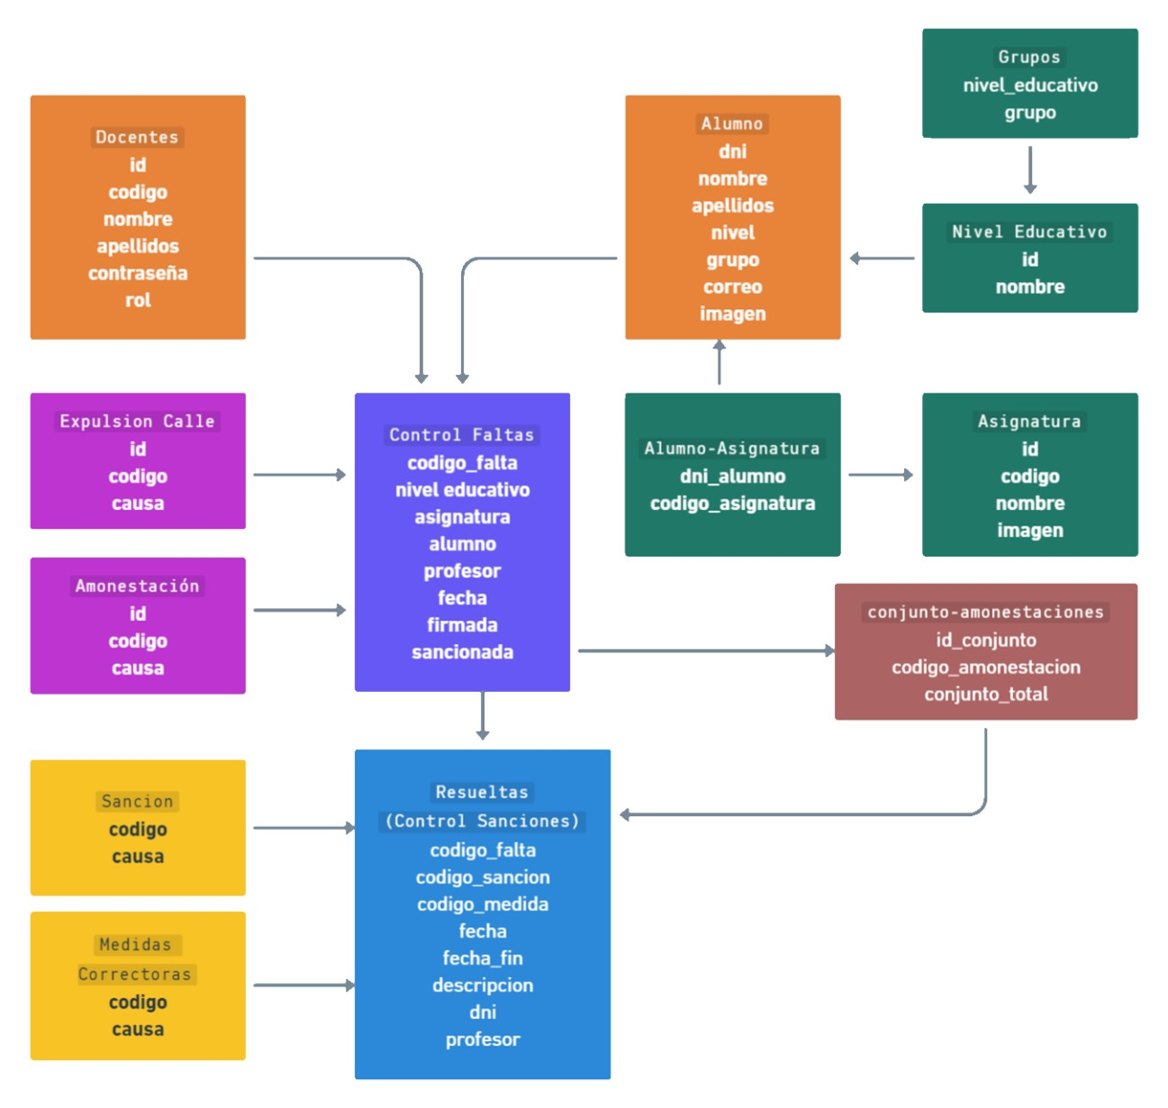
« »
Estructurada.
Relacionada.
Poca adaptación a cambios. Poco escalable.
« »

Slide 59
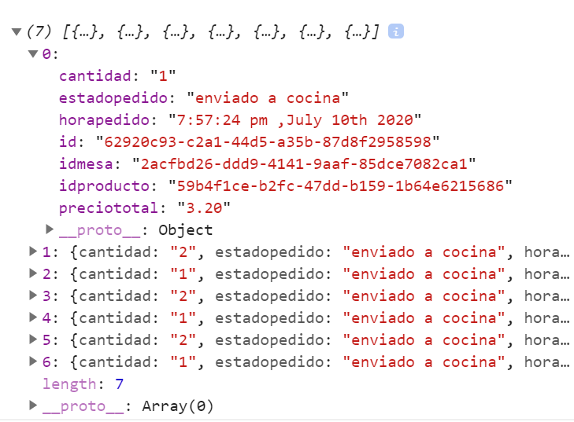
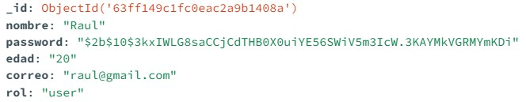
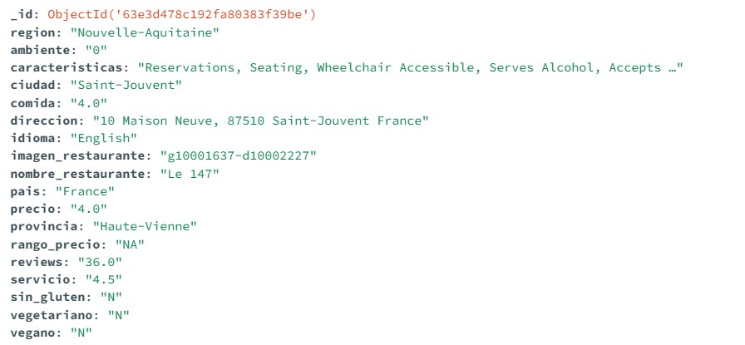
« »
No Estructurada.
No Relacionada. Adaptable a cambios. Escalable.
« »

Slide 60


crud vs rest

Slide 61

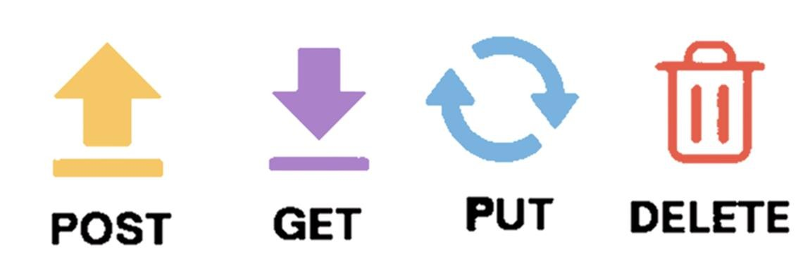
CRUD
REST

Slide 62
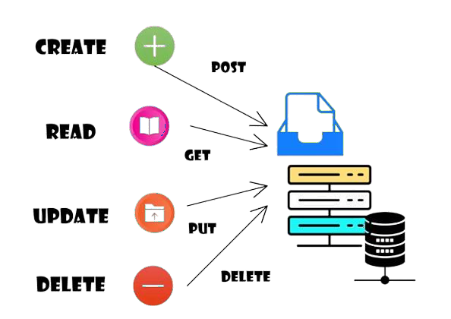
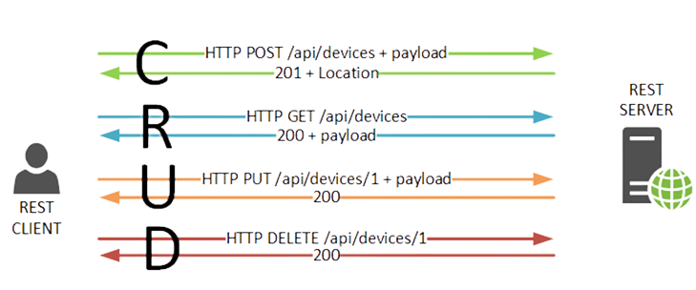
Comparativa

Slide 63
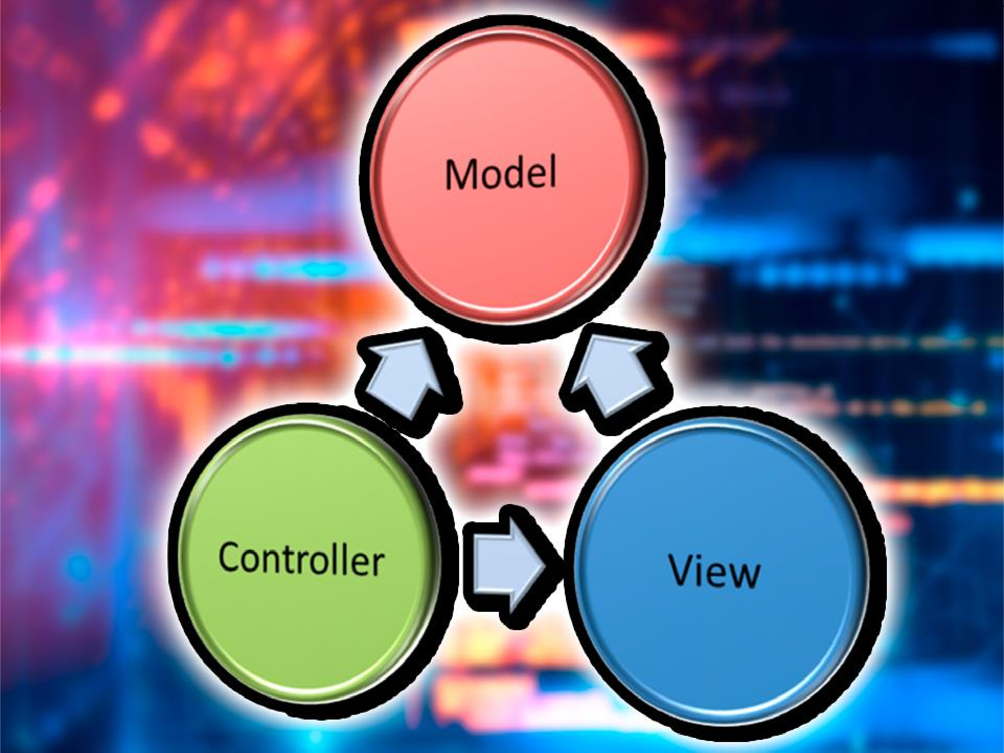
Estructuración

Slide 64
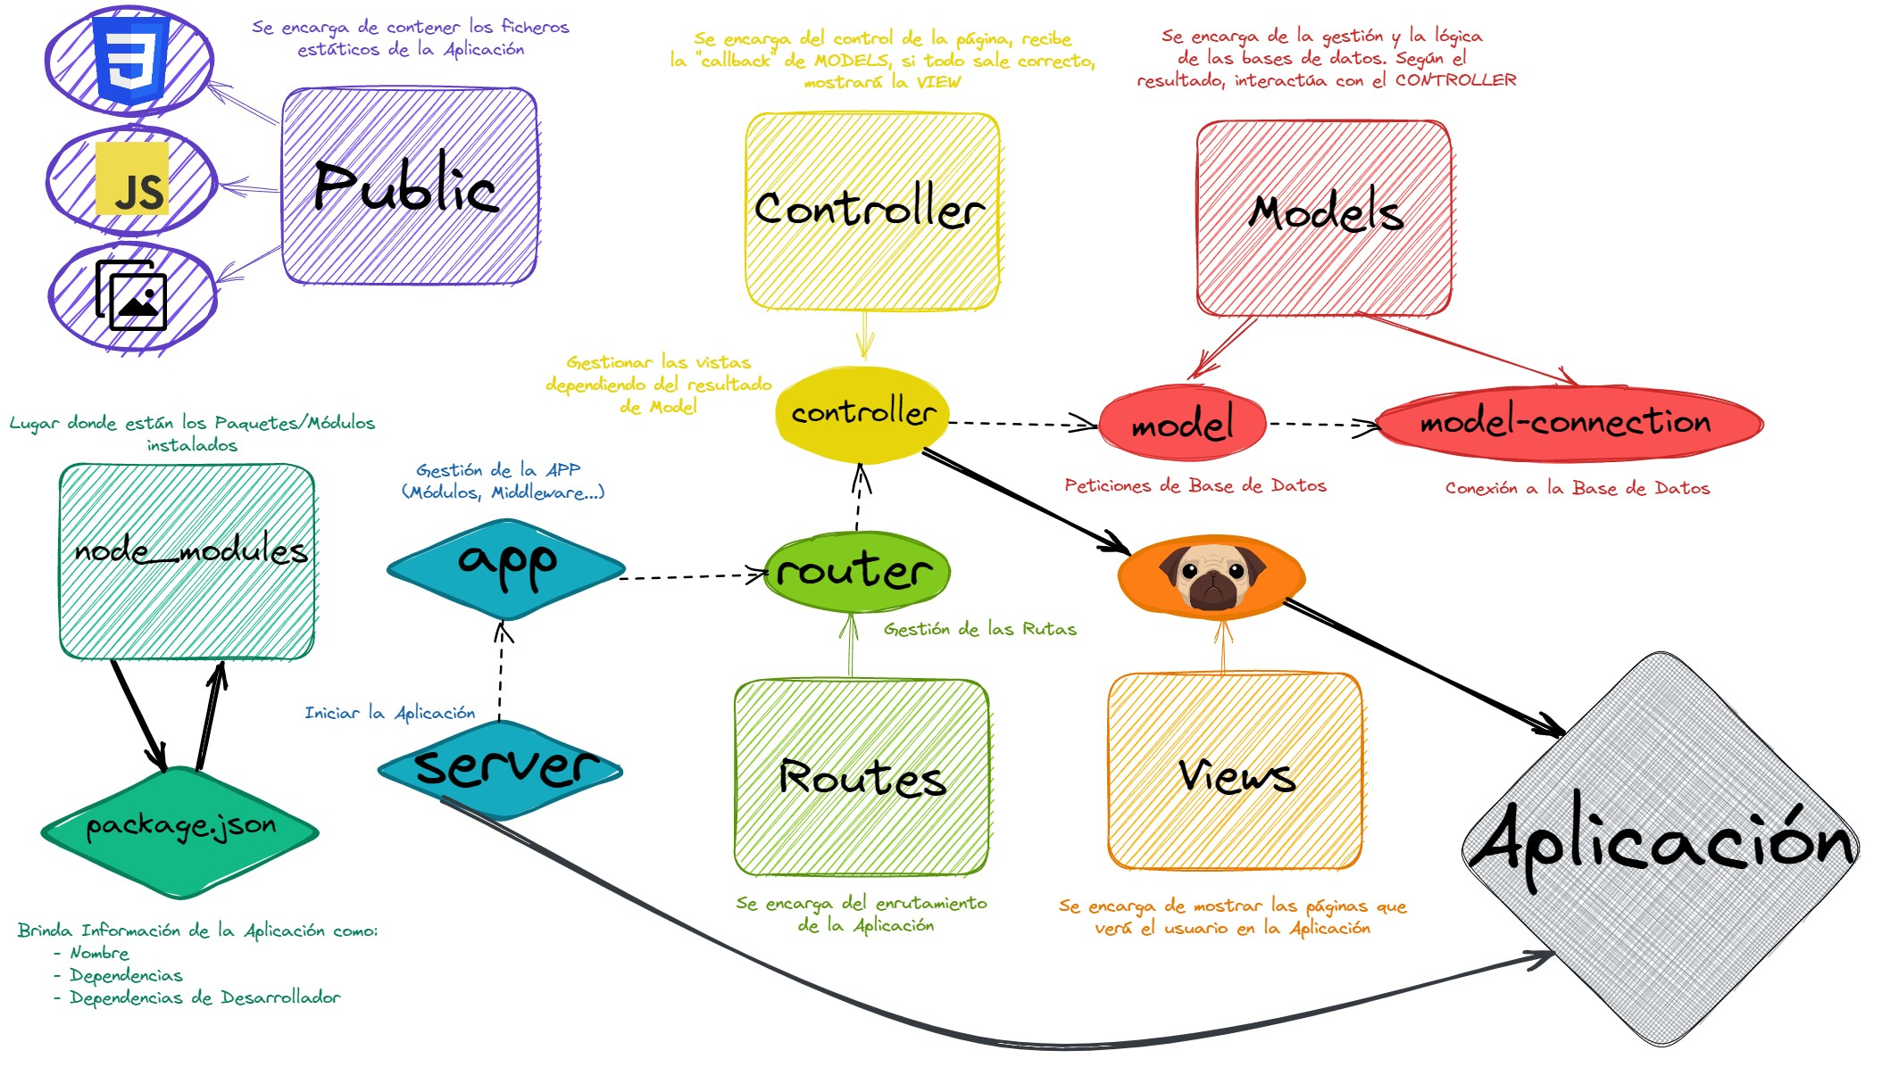
Estructuración

Slide 65

Tech Stack

Slide 66
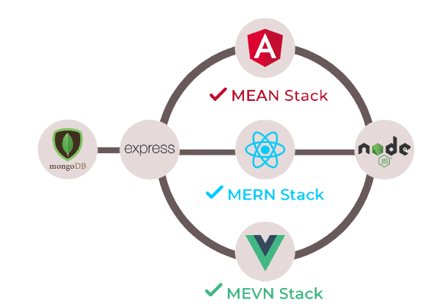
Tech Stack / Full-Stack

Slide 67
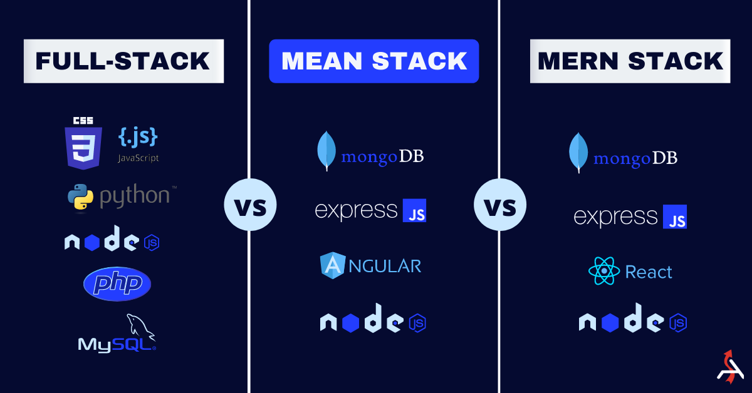
Tech Stack / Full-Stack

Slide 68
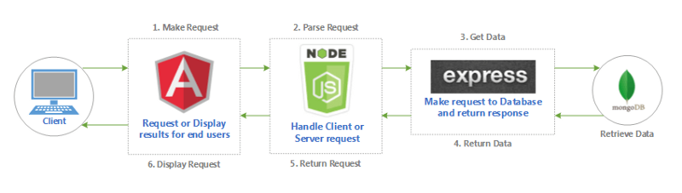
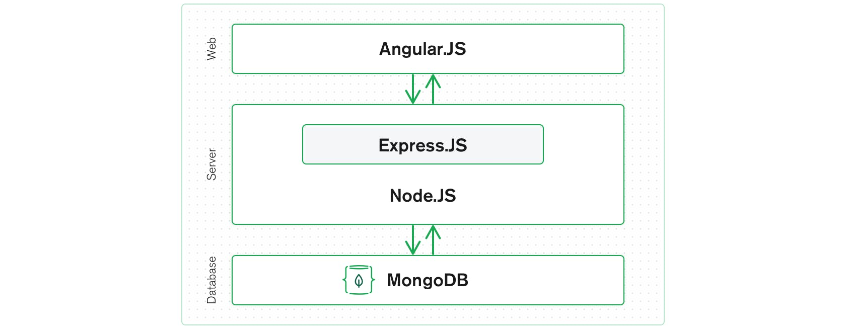
Tech Stack / Full-Stack

Slide 69



cli

Slide 70
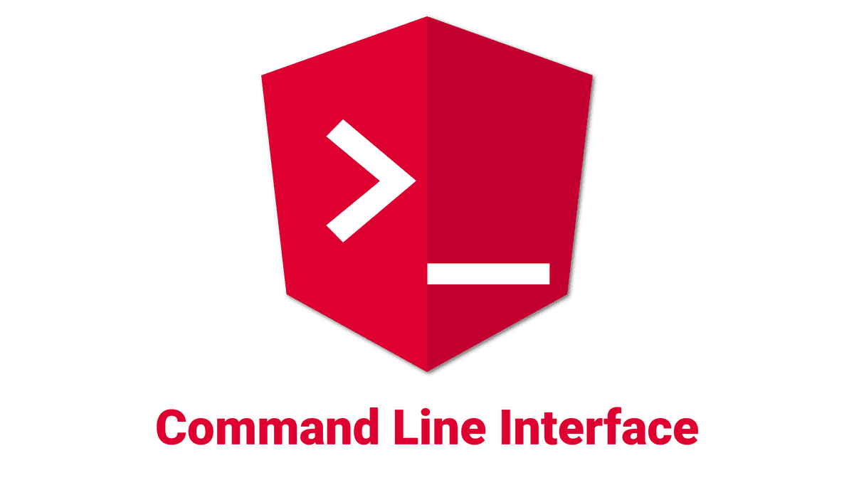
¿Qué son los CLI?
« Nos facilita mediante una serie de instrucciones vía línea de
Comandos, crear la configuración básica de un lenguaje»
Notes:
01.revision-callbacks

Slide 71


« En nuestro caso vamos a usar: »
npmi express-generator-g

